Slide 1
处理参数模型中的json tag不一致问题

Slide 2
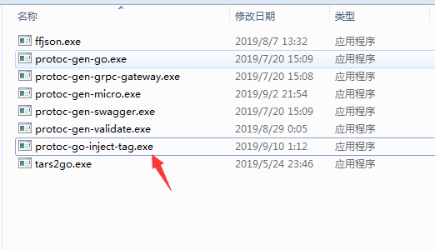
一个第三方插件
https://github.com/favadi/protoc-go-inject-tag
安装
go get -u github.com/favadi/protoc-go-inject-tag

Slide 3
修改批处理文件
cd Models/protos
protoc --micro_out=../ --go_out=../ Prods.proto
protoc-go-inject-tag -input=../Prods.pb.go
cd .. && cd ..

Slide 4
修改proto文件
message ProdModel{
// @inject_tag: json:"pid"
int32 ProdID =1;
// @inject_tag: json:"pname"
string ProdName=2;
}

